Slide 1
第六讲
工厂模式

Slide 2
为什么要建工厂？
设计模式描述了软件设计过程中某一类常见问题的一般性的解决方案，是解决某个方向上的变动需求的问题。而工厂设计模式的存在是为了解决哪一方面的问题呢？或者说它的动机是什么呢？

Slide 3
对象创建问题…
关于new:
按照面向抽象的设计原则，我们应该面向接口编程而不是面向实现编程。但是我们每次使用new时，是不是正在违背这一原则呢？
我们想用接口
但却必须建立一个具体类的实例
Duck duck = new MallardDuck()

Slide 4
问题…
当你拥有一组相关的具体类时，你常常被迫写出类似下面的代码：
  Duck duck;
  If (picnic) {
  duck=new MallardDuck();
  } else if (hunting) {
  duck=new DecoyDuck();
  } else if (inBathTub) {
  duck=new RubberDuck();
  }
这样做的原因是直到运行时我们才知道需要实例化那个类。
这样做的后果是如果应用要做变化或扩展，往往要修改这段代码。这使得维护困难并容易引入错误。

Slide 5
问题在哪里？是new的问题吗？
从技术上来说，new并没有任何问题。new是java最基本的部分。真正的问题在于“变化”
如果对接口编程，我们可实现与许多“变化”的隔离，因为通过多态机制，你的代码对于实现接口的新类依然适用。但是使用具体类麻烦就来了，因为增加新的具体类时相应代码可能就必须修改。

Slide 6
怎么办呢？
Duck duck = new MallardDuck()
上面这段代码所在的模块与MallardDuck模块形成了耦合。

Slide 7
再回忆我们前面提出的面向对象设计的原则
识别应用的变化部分，并将之与固定的部分相分离。

Slide 8
区分变化的部分
下面我们来看一个例子
Pizza店

Slide 9
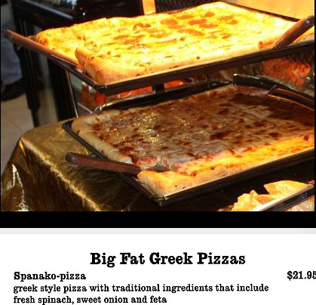
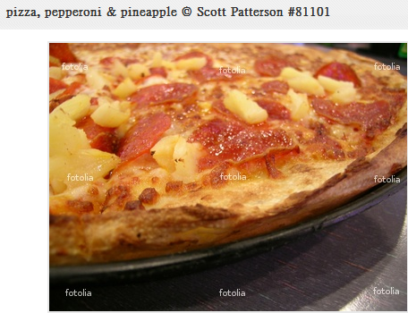
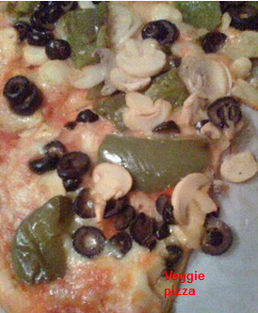
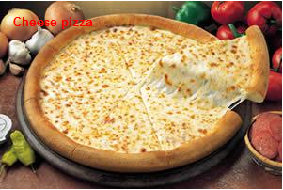
披萨

Slide 10
PizzaStore类中的一段代码-订做pizza
Public Class PizzaStore {
//…
Pizza orderPizza() {
Pizza pizza = new Pizza();
pizza.prepare();
pizza.bake();
pizza.cut();
pizza.box();
return pizza;
}
//…
}
真希望这是一个抽象类或者接口，可惜抽象类或接口都不能被实例化
而且，我们有许多种pizza，所以我们增加一些代码，来确定合适的pizza种类，然后进行制作。

Slide 11
修改后的代码
传递pizza的类型给方法orderPizza
Pizza orderPizza(String type) {
Pizza pizza;
if (type.equals(“cheese”)){
pizza = new CheesePizza();
} else if (type.equals(“greek”)){
pizza = new GreekPizza();
} else if (type.equals(“pepperoni”)){
pizza = new PepperoniPizza();
}
pizza.prepare();
pizza.bake();
pizza.cut();
pizza.box();
return pizza;
}
根据接受的类型，创建相应的pizza实例，并赋值给实例变量。（注意：各种pizza实现接口Pizza)
每一种pizza子类型都知道其制作方法

Slide 12
由于市场竞争。。。
其他pizza店推出了新产品，我们也得增加！例如VeggiePizza。
GreekPizza最近不受欢迎，把它从菜单中取消。
于是。。。

Slide 13
改！改！改！
Pizza orderPizza(String type) {
Pizza pizza;
if (type.equals(“cheese”)){
pizza = new CheesePizza();
} else if (type.equals(“greek”)){
pizza = new GreekPizza();
} else if (type.equals(“pepperoni”)){
pizza = new PepperoniPizza();
} else if (type.equals(“veggie”)){
pizza = new VeggiePizza();
}
pizza.prepare();
pizza.bake();
pizza.cut();
pizza.box();
return pizza;
}
变与不变

Slide 14
变与不变
Pizza orderPizza(String type) {
Pizza pizza;
if (type.equals(“cheese”)){
pizza = new CheesePizza();
} else if (type.equals(“greek”)){
pizza = new GreekPizza();
} else if (type.equals(“pepperoni”)){
pizza = new PepperoniPizza();
} else if (type.equals(“veggie”)){
pizza = new VeggiePizza();
}
pizza.prepare();
pizza.bake();
pizza.cut();
pizza.box();
return pizza;
}
这是变化的部分。随着Pizza菜单的变化，这部分要跟着不断地变。
这部分是不变的部分。

Slide 15
分离
if (type.equals(“cheese”)){
pizza = new CheesePizza();
} else if (type.equals(“greek”)){
pizza = new GreekPizza();
} else if (type.equals(“pepperoni”)){
pizza = new PepperoniPizza();
} else if (type.equals(“veggie”)){
pizza = new VeggiePizza();
}
Pizza orderPizza(String type) {
Pizza pizza;
if (type.equals(“cheese”)){
pizza = new CheesePizza();
} else if (type.equals(“greek”)){
pizza = new GreekPizza();
} else if (type.equals(“pepperoni”)){
pizza = new PepperoniPizza();
} else if (type.equals(“veggie”)){
pizza = new VeggiePizza();
}
pizza.prepare();
pizza.bake();
pizza.cut();
pizza.box();
return pizza;
}
将创建pizza对象的
代码从orderPizza方法
中分离出去
把这部分封装在一个只管如何创建pizza的对象中
专管制作
pizza的对象

Slide 16
我们将专管制作pizza的对象叫做Pizza工厂
Pizza orderPizza(String type) {
Pizza pizza;
pizza.prepare();
pizza.bake();
pizza.cut();
pizza.box();
return pizza;
}
PizzaFactory
要求制作pizza
pizza
这样，orderPizza方法就成为PizaFactory的客户。

Slide 17
Pizza工厂---SimplePizzaFactory
public class SimplePizzaFactory {
public Pizza createPizza(String type) {
Pizza pizza=null;
if (type.equals(“cheese”)){
pizza = new CheesePizza();
} else if (type.equals(“pepperoni”)){
pizza = new PepperoniPizza();
} else if (type.equals(“veggie”)){
pizza = new VeggiePizza();
}
return pizza;
}
}
Pizza工厂中定义了 “生产”pizza的方法。所有客户都可以用它来实例化新的pizza对象
这部分代码就是从orderPizza()方法中抽出来的。和原来的方法一样，也是通过参数确定pizza的种类。

Slide 18
思考一下！
这看来好像我们只是把问题从一个对象推给了另一个对象！这样做有什么好处呢？
可以解除客户代码（PizzaStore）与具体Pizza的耦合。
SimplePizzaFactory可以有许多个客户，这样，当实现改变时我们只需要修改SimplePizzaFactory，而不需修改众多的客户。
提高了聚合度，PizzaStore的职责是使用pizza对象， SimplePizzaFactory的职责是决定创建什么样的pizza对象。

Slide 19
重写PizzaStore类
public class PizzaStore {
SimplePizzaFactory factory;
public PizzaStore(SimplePizzaFactory factory) {
this.factory = factory;
}
public Pizza orderPizza(String type) {
Pizza pizza;
pizza=factory.createPizza(type);
pizza.prepare();
pizza.bake();
pizza.cut();
pizza.box();
return pizza;
}
//other methods here
}

Slide 20
工厂模式的动机
在软件系统中，经常面临着“某个对象”的创建工作；由于需求的变化，这个对象经常面临着剧烈的变化，但是它却拥有比较稳定的接口。
如何应对这种变化？如何提供一种“封装机制”来隔离出“这个易变对象”的变化，从而保持系统中“其他依赖该对象的对象”不随着需求改变而改变？

Slide 21
不同类型的工厂
简单工厂
工厂方法模式
抽象工厂
Notes:
简单工厂：一个具体工厂通过条件语句创建多个产品，产品的创建逻辑集中与一个工厂类。客户端通过传不同的参数给工厂，实现创建不同产品的目的增加新产品时，需要修改工厂类、增加产品类，不符合OCP原则。工厂方法：一个工厂创建一个产品，所有的具体工厂继承自一个抽象工厂。客户端先创建不同产品的工厂，再由工厂创建具体产品，产品的创建逻辑分散在每个具体工厂类中。客户端只依赖于抽象工厂与抽象产品，不依赖任何具体的工厂与具体产品增加新产品时，需要增加工厂类和产品类，符合OCP原则。抽象工厂：一个具体工厂创建一个产品族，一个产品族是不同系列产品的组合，产品的创建的逻辑分在在每个具体工厂类中。所有的具体工厂继承自同一个抽象工厂。客户端创建不同产品族的工厂，产品族的工厂创建具体的产品对客户端是不可见的。增加新的产品族时，需要增加具体工厂类,符合OCP原则。增加新产品时，需要修改具体工厂类和增加产品类，不符合OCP原则。如果没有应对“多系列对象创建”的需求变化，则没有必要使用抽象工厂模式，这时候使用简单的静态工厂完全可以。上述3种模式都使客户端脱离了与具体产品的耦合，客户端不关注具体产品的生产方法。

Slide 22
场景1—麦当劳的汉堡种类多
请MM去麦当劳吃汉堡，不同的MM有不同的口味，要每个都记住是一件烦人的事情，我一般采用Factory Method模式，带着MM到服务员那儿，说“要一个汉堡”，具体要什么样的汉堡呢，让MM直接跟服务员说就行了。

Slide 23
简单工厂模式
简单工厂模式是创建型模式，用于对象的创建，它不属于23种gof设计模式。它是工厂模式家族中最简单实用的模式，可以理解为是不同工厂模式的一个特殊实现。

Slide 24
简单工厂模式的结构
模式的结构中包括的角色：
抽象产品（Product）
具体产品（ConcreteProduct）
构造者（Creator）

Slide 25
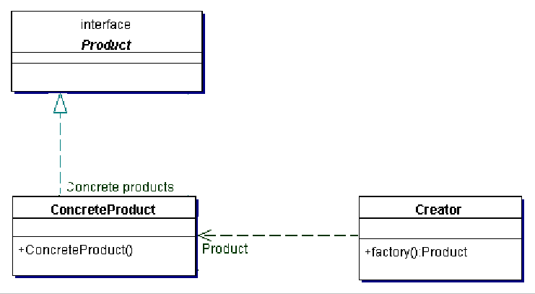
简单工厂模式的类图

Slide 26
简单工厂模式示例
//Window是抽象产品，WindowBig&WindowSmall是具体产品
public abstract class Window {
public abstract void func();
}
public class WindowBig extends Window {
public void func() {
System.out.println("This is Big Window !");
}
}
public class WindowSmall extends Window {
public void func() {
System.out.println("This is Small Window !");
}
}

Slide 27
简单工厂模式示例
//工厂类
public class Factory {
public Window CreateWindow (String type) {
if(type.equals("Big")) {
return new WindowBig();
} else if(type.equals("Small")) {
return new WindowSmall();
} else {
return new WindowBig();
}
}

Slide 28
简单工厂模式示例
// The Main function only for our test
public static void main(String[] args) {
Factory myFactory = new Factory();
Window myBigWindow = myFactory.CreateWindow("Big");
myBigWindow.func();
Window mySmallWindow = myFactory.CreateWindow("Small");
mySmallWindow.func();
}
}

Slide 29
简单工厂模式优缺点
优点：简单工厂模式主要用于隔离类对象的使用者和具体类型之间的耦合关系。面对一个经常变化的具体类型，紧耦合关系会导致软件的脆弱。通过使用工厂类,外界可以从直接创建具体产品对象的尴尬局面摆脱出来,仅仅需要负责“消费”对象就可以了。而不必管这些对象究竟如何创建及如何组织的．明确了各自的职责和权利，有利于整个软件体系结构的优化。
缺点：由于工厂类集中了所有实例的创建逻辑，违反了高内聚责任分配原则，将全部创建逻辑集中到了一个工厂类中；它所能创建的类只能是事先考虑到的，如果需要添加新的类，则就需要改变工厂类了。

Slide 30
简单工厂模式的使用场景
工厂类负责创建的对象比较少
客户只知道传入工厂类的参数，对于如何创建对象（逻辑）不关心
由于简单工厂很容易违反高内聚责任分配原则，因此一般只在很简单的情况下应用

Slide 31
场景2—去哪里吃鸡翅
追MM少不了请吃饭了，麦当劳的鸡翅和肯德基的鸡翅都是MM爱吃的东西，虽然口味有所不同，但不管你带MM去麦当劳或肯德基，只管向服务员说"来四个鸡翅"就行了。麦当劳和肯德基就是生产鸡翅的Factory

Slide 32
工厂方法模式
工厂方法模式（别名：虚拟构造）
定义一个用于创建对象的接口，让子类决定实例化哪一个类。Factory Method使一个类的实例化延迟到其子类。

Slide 33
工厂方法模式
模式的结构中包括的四种角色：
抽象产品（Product）
具体产品（ConcreteProduct）
构造者（Creator）
具体构造者（ConcreteCreator）

Slide 34
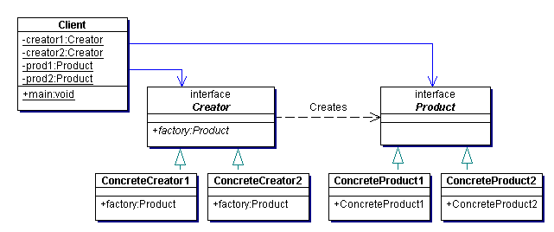
工厂方法模式类图

Slide 35
工厂方法模式示例
1．抽象产品（Product） : PenCore.java
public abstract class PenCore{
String color;
public abstract void writeWord(String s);
}

Slide 36
工厂方法模式示例
2．具体产品（ConcreteProduct）_1 : RedPenCore.java
public class RedPenCore extends PenCore{
RedPenCore(){
color="红色";
}
public void writeWord(String s){
System.out.println("写出"+color+"的字:"+s);
}
}

Slide 37
工厂方法模式示例
3．构造者（Creator）:BallPen.java
public abstract class BallPen{
BallPen(){
System.out.println("生产了一只装有"+getPenCore().color+"笔芯的圆珠笔");
}
public abstract PenCore getPenCore(); //工厂方法
}

Slide 38
工厂方法模式示例
4．具体构造者（ConcreteCreator）:
RedBallPen.java
public class RedBallPen extends BallPen{
public PenCore getPenCore(){
return new RedPenCore();
}
}
BlueBallPen.java
public class BlueBallPen extends BallPen{
public PenCore getPenCore(){
return new BluePenCore();
}
}
BlackBallPen.java
public class BlackBallPen extends BallPen{
public PenCore getPenCore(){
return new BlackPenCore();
}
}

Slide 39
工厂方法模式示例
5．应用 Application.java
public class Application{
public static void main(String args[]){
PenCore penCore;
BallPen ballPen=new BlueBallPen();
penCore=ballPen.getPenCore();
penCore.writeWord("你好,很高兴认识你");
ballPen=new RedBallPen();
penCore=ballPen.getPenCore();
penCore.writeWord("How are you");
ballPen=new BlackBallPen();
penCore=ballPen.getPenCore();
penCore.writeWord("nice to meet you");
}
}

Slide 40
工厂方法模式
工厂方法模式是简单工厂模式的进一步抽象和推广。由于使用了多态性，工厂方法模式保持了简单工厂模式的优点，而且克服了它的缺点
工厂方法模式：核心工厂类不再负责所有产品的创建，而是将具体创建的工作交给子类去做，成为一个抽象工厂角色，仅负责给出具体工厂类必须实现的接口，而不接触哪一个产品类应当被实例化这种细节。

Slide 41
工厂方法模式的优点
这种抽象的结果，使这种工厂方法模式可以用来允许系统不修改具体工厂角色的情况下引进新产品，这一特点无疑使得工厂模式具有超过简单工厂模式的优越性。

Slide 42
场景3—地点及食物的选择
MM既喜欢吃汉堡又喜欢吃鸡翅，麦当劳和肯德基都有不同口味的鸡翅和不同口味的汉堡，但不管你带MM去麦当劳或肯德基，只管让MM向服务员说她喜欢吃的食物就OK了

Slide 43
抽象工厂模式
抽象工厂模式（别名：配套kit）
提供一个创建一系列或相互依赖对象的接口，而无需指定它们具体的类。

Slide 44
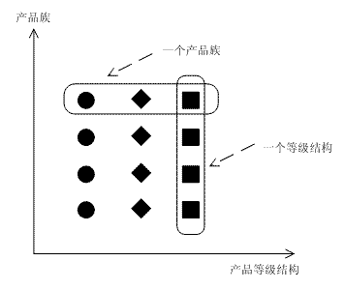
产品族
所谓产品族，是指位于不同产品等级结构，功能相关联的产品组成的家族。如图：

Slide 45
产品族
图中一共有四个产品族，分布于三个不同的产品等级结构中。只要指明一个产品所处的产品族以及它所属的等级结构，就可以唯一的确定这个产品。

Slide 46
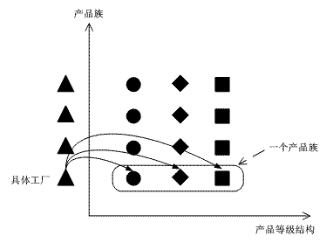
为什么需要抽象工厂
使用抽象工厂可以做到一个工厂等级结构可以创建出分属于不同产品等级结构的一个产品族中的所有对象。而工厂方法模式所建工厂只能生产一个等级结构中的一种对象。

Slide 47
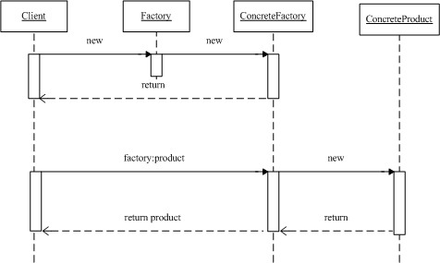
抽象工厂时序图

Slide 48
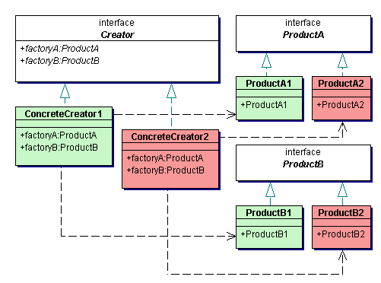
抽象工厂模式类图

Slide 49
抽象工厂示例
1．抽象产品（Product） :
UpperClothes.java
public abstract class UpperClothes{
public abstract int getChestSize();
public abstract int getHeight();
public abstract String getName();
}
Trousers.java
public abstract class Trousers{
public abstract int getWaistSize();
public abstract int getHeight();
public abstract String getName();
}

Slide 50
抽象工厂示例
2．具体产品（ConcreteProduct)_1: WesternUpperClothes.java
public class WesternUpperClothes extends UpperClothes{
private int chestSize;
private int height;
private String name;
WesternUpperClothes(String name,int chestSize,int height){
this.name=name;
this.chestSize=chestSize;
this.height=height;
}
public int getChestSize(){
return chestSize;
}
public int getHeight(){
return height;
}
public String getName(){
return name;
}
}

Slide 51
抽象工厂示例
2．具体产品（ConcreteProduct)_2: CowboyUpperClothes.java
public class CowboyUpperClothes extends UpperClothes{
private int chestSize;
private int height;
private String name;
CowboyUpperClothes(String name,int chestSize,int height){
this.name=name;
this.chestSize=chestSize;
this.height=height;
}
public int getChestSize(){
return chestSize;
}
public int getHeight(){
return height;
}
public String getName(){
return name;
}
}

Slide 52
抽象工厂示例
2．具体产品（ConcreteProduct)_3: WesternTrousers.java
public class WesternTrousers extends Trousers{
private int waistSize;
private int height;
private String name;
WesternTrousers(String name,int waistSize,int height){
this.name=name;
this.waistSize=waistSize;
this.height=height;
}
public int getWaistSize(){
return waistSize;
}
public int getHeight(){
return height;
}
public String getName(){
return name;
}
}

Slide 53
抽象工厂示例
2．具体产品（ConcreteProduct)_4: CowboyTrousers.java
public class CowboyTrousers extends Trousers{
private int waistSize;
private int height;
private String name;
CowboyTrousers(String name,int waistSize,int height){
this.name=name;
this.waistSize=waistSize;
this.height=height;
}
public int getWaistSize(){
return waistSize;
}
public int getHeight(){
return height;
}
public String getName(){
return name;
}
}

Slide 54
抽象工厂示例
3．抽象工厂（AbstractFactory）:ClothesFactory.java
public abstract class ClothesFactory{
public abstract UpperClothes createUpperClothes(int chestSize,int height);
public abstract Trousers createTrousers(int waistSize,int height);
}

Slide 55
抽象工厂示例
4．具体工厂（ConcreteFactory）:
BeijingClothesFactory.java
public class BeijingClothesFactory extends ClothesFactory {
public UpperClothes createUpperClothes(int chestSize,int height){
return new WesternUpperClothes("北京牌西服上衣",chestSize,height);
}
public Trousers createTrousers(int waistSize,int height){
return new WesternTrousers("北京牌西服裤子",waistSize,height);
}
}
ShanghaiClothesFactory.java
public class ShanghaiClothesFactory extends ClothesFactory {
public UpperClothes createUpperClothes(int chestSize,int height){
return new WesternUpperClothes("上海牌牛仔上衣",chestSize,height);
}
public Trousers createTrousers(int waistSize,int height){
return new WesternTrousers("上海牌牛仔裤",waistSize,height);
}
}

Slide 56
抽象工厂示例
5．应用_1: Shop.java
public class Shop{
UpperClothes cloth;
Trousers trouser;
public void giveSuit(ClothesFactory factory,int chestSize,int waistSize,int height){
cloth=factory.createUpperClothes(chestSize,height);
trouser=factory.createTrousers(waistSize,height);
showMess();
}
private void showMess(){
System.out.println("<套装信息>");
System.out.println(cloth.getName()+":");
System.out.print("胸围:"+cloth.getChestSize());
System.out.println("身高:"+cloth.getHeight());
System.out.println(trouser.getName()+":");
System.out.print("腰围:"+trouser.getWaistSize());
System.out.println("身高:"+trouser.getHeight());
}
}

Slide 57
抽象工厂模式优缺点
优点：
程序设计中有三种耦合：零耦合、抽象耦合、具体耦合。抽象工厂设计可以很好的把具体耦合转换到抽象耦合来减少耦合程度。
具体产品从客户代码中被分离出来。
容易改变产品的系列。
将一个系列的产品族统一到一起创建。

Slide 58
抽象工厂模式优缺点
缺点：
由于每个类的产生都要继承抽象类（或接口），并由工厂来创建，这样就增加了代码长度和工作量。
在产品族中扩展新的产品是很困难的，它需要修改抽象工厂的接口。
使软件结构更复杂。

Slide 59
与其他模式的区别和联系
与工厂模式的区别：
工厂方法模式是一种极端情况的抽象工厂模式，而抽象工厂模式可以看成是工厂方法模式的推广。
工厂方法模式用来创建一个产品的等级结构的，而抽象工厂模式是用来创建多个产品的等级结构的。
工厂方法模式只有一个抽象产品类，而抽象工厂模式有多个抽象产品类。

Slide 60
总结
工厂的实现通常使用Singleton模式。一个应用中一般每个系列产品只需要使用一个具体工厂的实例。
抽象工厂模式提供了一个创建一系列相关或相互依赖的对象的接口，关键点在于应对”多系列对象创建”的需求变化。
学会抽象工厂模式，可以更好地理解面向对象中的原则：面向接口编程，而不要面向实现编程。

Slide 61
工厂模式的思考题
如何使用不同的工厂模式实现请MM吃饭的三个场景，用代码该如何表示？

